Slide 1

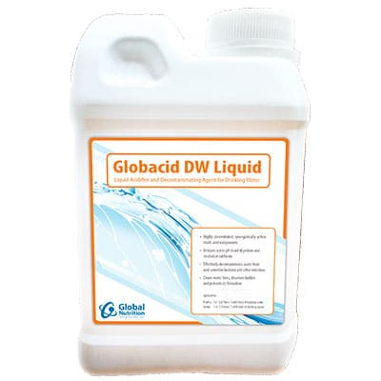

Globacid dw (Pháp) + Mixtron (Ý): Hỗn Hợp Acid hữu cơ acid hoá nước uống về pH 3.5-4.5 liều từ 0.4l/1000lit
Giải pháp an toàn bền vững để xử lý nước uống chăn nuôi cho môi trường nước cứng, phèn, nhiễm bẩn:
+ Sát trùng nước và đường nước uống, khắc chế vi khuẩn, virus gây bệnh không đặc hiệu
+ Hỗ trợ tăng trọng: Cân bằng hệ vi sinh, cải thiện tiêu hoá hấp thu
+ Giảm mùi hôi trang trại.
Công ty TNHH Thương Mại Dịch Vụ Agritec. Liên hệ: 0977791412

Slide 2



Butirex (Tây Ban Nha) + Mixtron (Ý): Giải pháp cung cấp Butiric tan hoàn toàn không mùi 350-500g/1000 lit, 0.5-1kg/tấn thức ăn.
Dùng hằng ngày cho tất cả môi trường nước cứng, phèn, đặc biệt nơi nước pH thấp và đặc biệt nên dùng 5 ngày trước và trong khi điều trị bằng kháng sinh, làm vaccine.
+ Kích thích tăng trưởng, tăng độ đồng đều đàn vật nuôi
+ Hỗ trợ các vấn đề về đường ruột (tiêu chảy phân lỏng, phân không thành khuôn...), đặc biệt khắc chế vi khuẩn Clostridium Perfringens
+ Tăng miễn dịch đường ruột, giảm mùi hôi trang trại.
Công ty TNHH Thương Mại Dịch Vụ Agritec. Liên hệ: 0977791412

Slide 3




Kingbrown (Pháp) + Mixtron (Ý): Giải pháp tannin thuỷ phân hoàn toàn phòng không kháng dinh dưỡng và điều trị tất cả trường hợp tiêu chảy không đặc hiệu 0.2-0.5kg/1000lit, 0.5-1kg/tấn thức ăn
+ Kiểm soát tiêu chảy không đặc hiệu do tất cả nguyên nhân : Vi khuẩn, virus, độc tố: nấm mốc, rong tảo, hoá chất, chất bị oxi hoá, do nước: bẩn, phèn, cứng…, ký sinh trùng đặc biệt cầu trùng, tiêu chảy do stress
+ Chống viêm nhiễm và stress nhiệt ,cân bằng vi sinh đường ruột: Thành phần chính Ellagitannin tạo ra Urolithin A Chống oxi hoá nội bào>1.8 lần VTM C
+ Hạn chế ẩm chuồng, bệnh sâu chân tăng năng suất vật nuôi, giảm mùi hôi trang trại.
Công ty TNHH Thương Mại Dịch Vụ Agritec. Liên hệ: 0977791412

Slide 4
Giải pháp: Kiểm soát tiêu chảy không đặc hiệu + Hỗ trợ tăng năng suất trên đàn vật nuôi
Sử dụng: Có thể pha vào bồn nước hoặc kết hợp sử dụng máy pha Mixtron 1-5%
1. Globacid Dw
2. Butirex
3. Kingbrown
Công ty TNHH Thương Mại Dịch Vụ Agritec. Liên hệ: 0977791412

